Slide 1
Урок новых знаний по теме:
«Внутренняя среда организма
и
её значение.»

Slide 2
Девиз урока:
Познай себя – и ты познаешь мир!

Slide 3
Цели:
Способствовать получению знаний о внутренней среде организма и значении постоянства её состава для здоровья человека;
Содействовать развитию критического мышления, умению находить необходимые сведения,
обосновывать свою точку зрения, составлять схемы, выделять главную мысль;
Содействовать воспитанию навыков ЖОЗ

Slide 4
План урока:
Актуализация знаний;
Изучение новой темы
Состав внутренней среды;
Значение;
Гомеостаз
Релаксация
Обобщение знаний
Синквейн
Рефлексия: Как улучшить внутреннюю среду организма?

Slide 5
Актуализация знаний
Первые живые организмы появились в водах древнего океана. Средой обитания для них была морская вода. С появлением многоклеточных организмов часть его клеток утратила непосредственный контакт с внешней средой. Они существуют благодаря внутренней среде.
Как вы думаете, что представляет собой внутренняя среда организма?

Slide 6
Внутренняя среда- единая система жидкостей – является продолжением водной основы клеток.
Компоненты внутренней среды | Местонахождение в организме | Функции
1
2
3

Slide 7
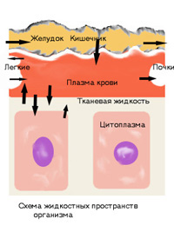
Внутренняя среда организма
-образована
- КРОВЬЮ
– –
ЛИМФОЙ
Тканевой жидкостью

Slide 8
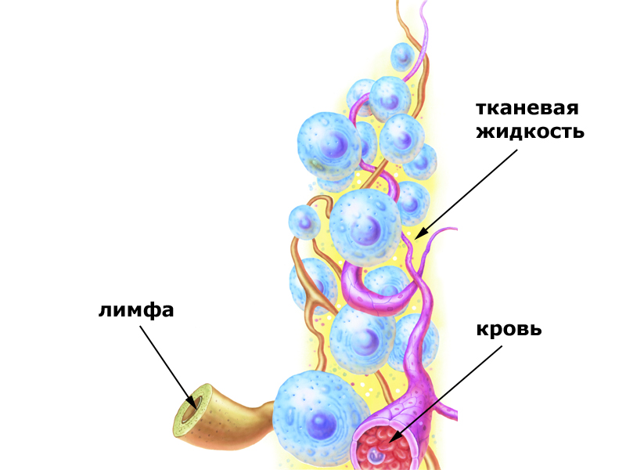
Внутренняя среда
Почему клетки нашего
организма
могут существовать
только
в жидкой среде?

Slide 9
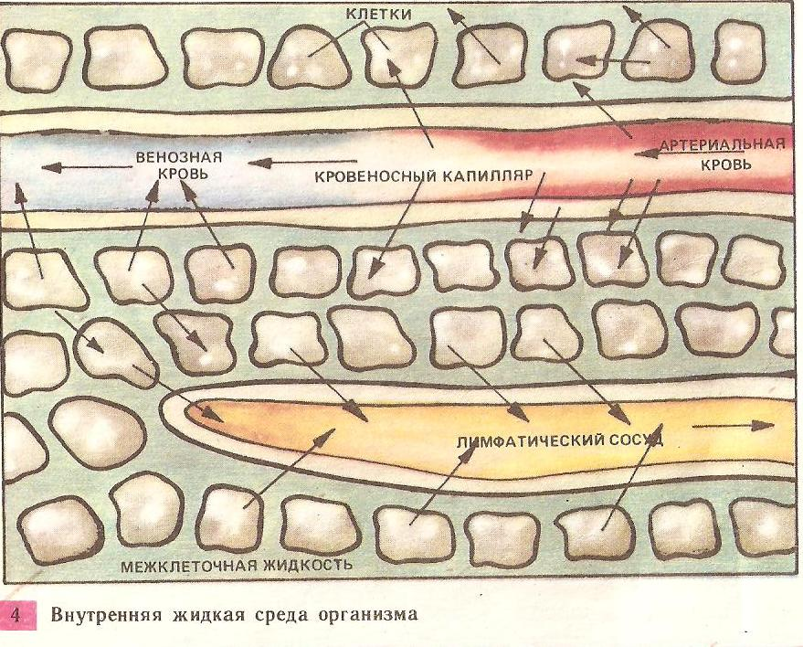
Почему кровь, лимфу и тканевую жидкость считают компонентами единой внутренней среды?

Slide 10
Единая внутренняя среда организма
Тканевая жидкость
Лимфа
Кровь

Slide 11
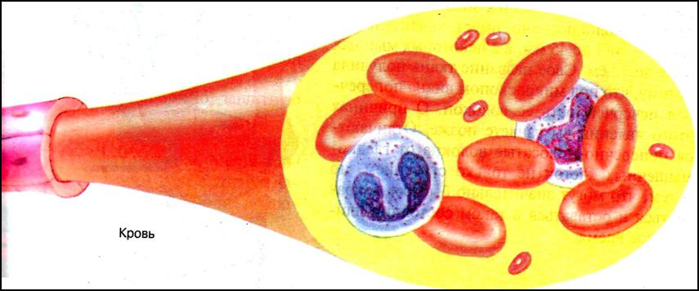
-
-
4,5 – 5,5 литров
Функции: транспортная,
Защитная, гуморальная
Регуляция температуры

Slide 12
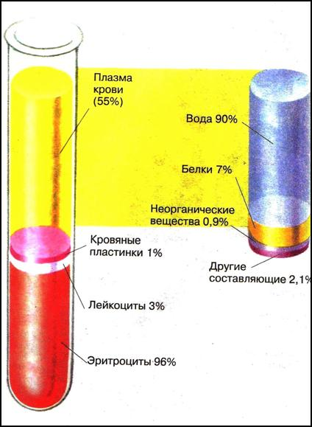
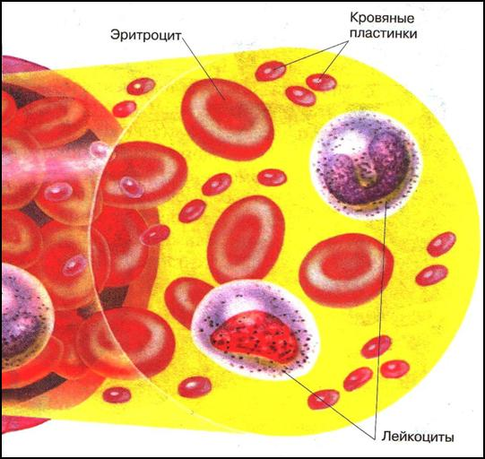
Состав крови
плазма
Эритроциты
Лейкоциты
Тромбоциты
Форменные элементы

Slide 13
К Р О В Ь
П Л А З М А
Форменные элементы
Тромбоциты
К Л Е Т К И
Лейкоциты
Эритроциты

Slide 14
Тканевая жидкость - прозрачная, по составу сходна с плазмой крови, через неё осуществляется обмен с цитоплазмой клеток. Служит средой существования клеток.
Среднее количество – 18 литров.
Постоянно обновляется.

Slide 15
Лимфа – прозрачная жидкость, которая обеспечивает возвращение в сосуды избытка жидкости, белков, а также фильтрацию и иммунитет.
Содержит лимфоциты. Среднее количество – 1.5 – 2 литра.

Slide 16
Гомеостаз ( от греч. «Гомеос» подобный, «Стазис» состояние
Внутренняя среда организма имеет относительное постоянство состава и физико-химических свойств.
Как вы думаете, почему сохранение гомеостаза столь важно?

Slide 17
Внутренняя среда находится в подвижном равновесии одни вещества расходуются, на смену им приходят - другие
Для каждого вещества диапазон показателей от и до – это результат подвижного равновесия между приходом и расходом
Например: К+ от 16 до 20 мг в 100мл

Slide 18
Регуляция концентрации веществ поддерживается нервным и гуморальным путём.
1) Рецепторы в стенках кровеносных сосудов, норма, повышение концентрации вещества, рефлексы.
2) Кровь с повышенной концентрацией сахара, сигнал, поджелудочная железа, гипоталамус, инсулин.

Slide 19
Синквейн
5строк
1 – понятие( одно слово).
2 - прилагательные (два слова).
3 – глаголы (три слова).
4 – предложение (из четырёх слов).
5 – существительное (одно слово).
Прилагательные и глаголы должны раскрывать понятие, а предложение – иметь смысловой характер.

Slide 20
1 клетка.
2 маленькая, самостоятельная.
3 живёт, делится, растёт.
4 структурная, функциональная, единица жизни.
5 Система.

Slide 21
1 Среда.
2 Внутренняя, постоянная.
3 Движется, обновляется, защищает.
4 Основа жизни клеток организма.
5 Жидкость.

Slide 22
Рефлексия: Если рассматривать с медицинской точки зрения наиболее распространенные интоксикации – алкоголь, никотин, пестициды, канцерогены, то наша внутренняя среда нуждается в охране не меньше, чем внешняя, но к сожалению, не все это понимают.
Как улучшить внутреннюю среду?
Давайте Составим план действий.

Slide 23
Основные понятия темы:
Внутренняя среда организма
Гомеостаз
Лимфа
Тканевая жидкость
Кровь – эритроциты, лейкоциты, тромбоциты; Плазма.

Slide 24
Обобщение:
Тест
Взаимоконтроль
1 | 2 | 3 | 4 | 5 | 6 | 7
1 | 3 | 1 | 2 | 3 | 1 | 2
2 | 1 | 1 | 1 | 1 | 3 | 1
3 | 2 | 2 | 3 | 2 | 2 | 3
«5» – 7 ; «4» – 6, 5 ; «3» – 4,3 ; «2» менее;

Slide 25
Домашнее задание
Учебник -стр.116
Рабочая тетрадь № 83-84 стр.34

